Slide 1

আজকের ক্লাসে সবাইকে স্বাগতম
আজকের ক্লাসে সবাইকে স্বাগতম

Slide 2




শিক্ষক পরিচিতি
মোঃ আজিম উদ্দীন
সহকারী শিক্ষক
লতিফপুর সপ্রাবি
সীতাকুণ্ড, চট্টগ্রাম।
০১৮১৭৭৬৪৫১৫

Slide 3





পাঠ পরিচিতি
শ্রেণিঃ পঞ্চম
বিষয়ঃ গণিত
অধ্যায়ঃ ৫, দশমিক ভগ্নাংশ।
সমস্যাঃ সাধারণ ভগ্নাংশে রূপান্তর।
পৃষ্ঠাঃ ৬৮

Slide 4

শিখনফল
৩.৫.৩ দশমিক ভগ্নাংশকে সাধারণ ভগ্নাংশে রূপান্তর করতে পারবে।
৩.৫.৪ দশমিক ভগ্নাংশে ব্যবহৃত বিভিন্ন অঙ্কের স্থানীয়মান নির্ণয় করতে পারবে।

Slide 5

নিচের দশমিক সংখ্যাগুলোকে সাধারণ ভগ্নাংশে রূপান্তর করি এবং সম্ভব হলে ভগ্নাংশকে লঘিষ্ঠ আকারে প্রকাশ করি।
১
১) ০.০৪ ২) ০.৩৫ ৩) ০.৭৫ ৪) ০.২৫

Slide 6
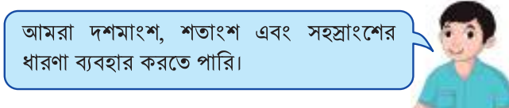


এসো আমরা ০.০৪, ০.৩৫, ০.৭৫, এবং ০.২৫ কে সাধারণ ভগ্নাংশে প্রকাশ করি।
০.০৪ = $\frac{৪ }{১০০}$ [ আমরা জানি, ০.০১ = $\frac{১ }{১০০}$]
০.৩৫ = $\frac{৩৫}{১০০}$
০.৭৫ = $\frac{৭৫}{১০০}$
০.২৫ = $\frac{২৫}{১০০}$

Slide 7
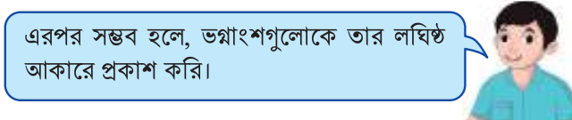
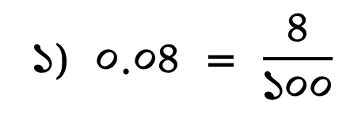
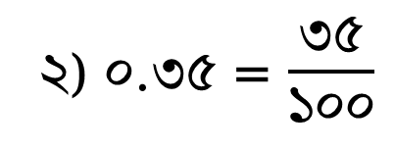


সাধারণ ভগ্নাংশে ও লঘিষ্ঠ আকারে প্রকাশ
১
১) ০.০৪ = $\frac{৪}{১০০}$
$$\frac{১}{২৫}$$
=
২৫
৭
২) ০.৩৫ = $\frac{৩৫}{১০০}$
$$\frac{৭}{২০}$$
=
২০

Slide 8

মূল্যায়ন
১) ০.৭৫ ২) ০.২৫
দশমিক ভগ্নাংশকে সাধারন ভগ্নাংশে সম্ভব হলে লঘিষ্ঠ আকারে প্রকাশ কর।

Slide 9



আজ এ পর্যন্ত সবাই ভালো থেকো

